Slide 1
Проект «Защитник земли русской!
Князь Александр Невский»
Подготовительная группа

Slide 2
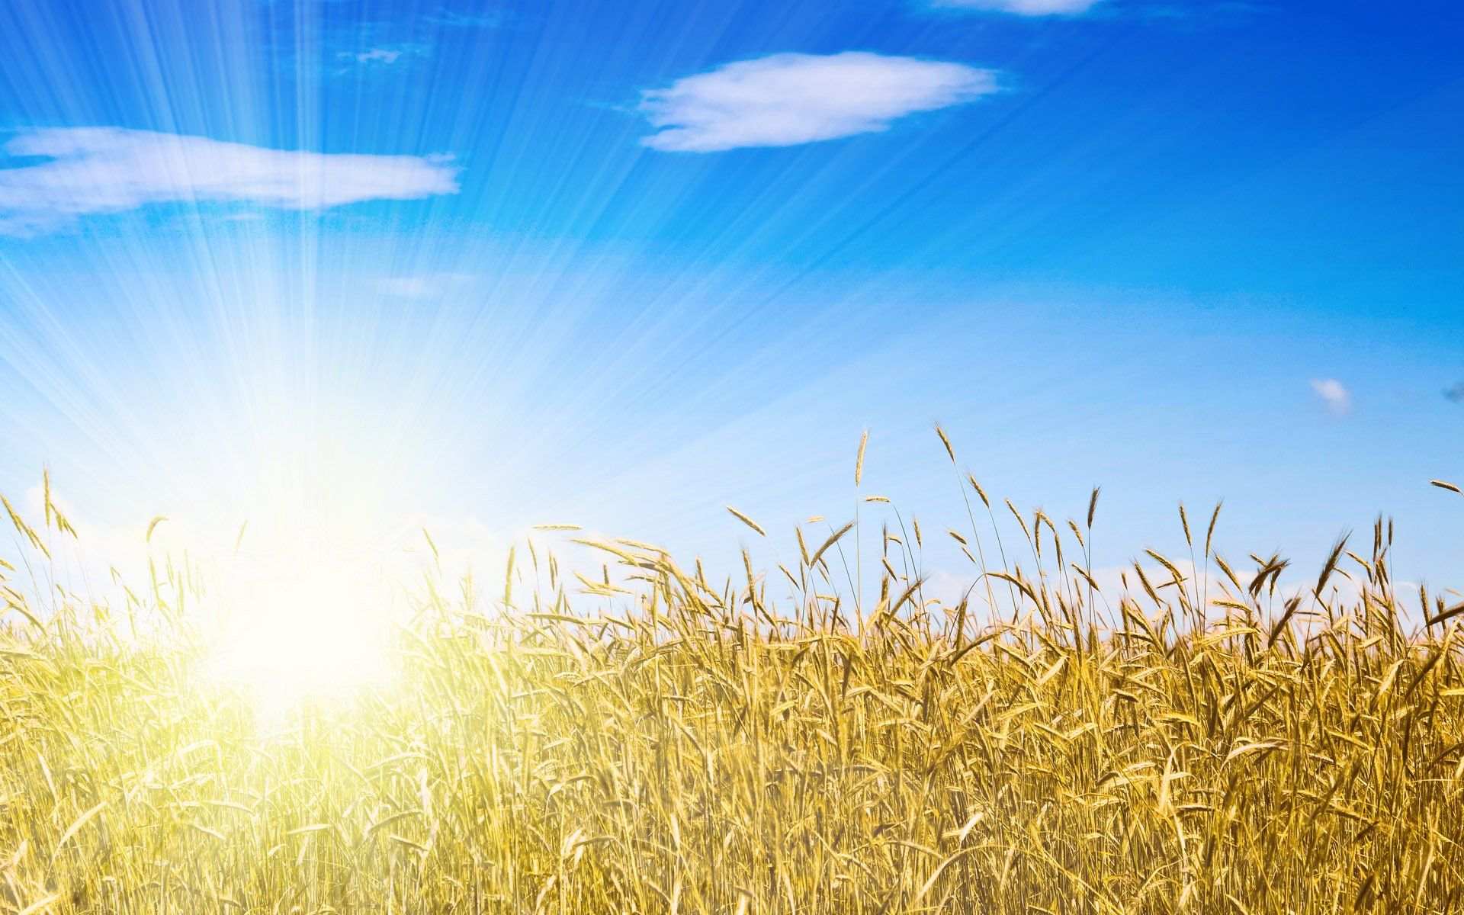
Актуальность темы проекта в воспитании дошкольников напрямую связана с духовно-нравственным воспитанием. Первые чувства духовности, гражданственности и патриотизма доступны для детей, и задача педагогов и родителей – как можно раньше пробудить в детях чувство гордости за свою родину, любовь и уважение к армии, верность родной земле. Освоить первоначальное понимание основ духовно-нравственных категорий «Вера», «Верность родной земле», «Светлый образ».
Героизм, мужество, стойкость, готовность идти на подвиг во имя родной земли – эти характерные черты понятны старшим дошкольникам и неизменно вызывают в них желание подражать воинам, быть такими же как они. Такие мероприятия одновременно и учат, и воспитывают детей.
На примере образа великого полководца Александра Невского – святого, воина, не проигравшего за свою жизнь ни одного сражения, и который смог пойти на жертвы ради достижения великой цели – единение Руси как государства, развития духовно-патриотических чувств был проедён проект «Заступник земли русской! Князь Александр Невский».

Slide 3
Цель проекта: Знакомство детей с жизнью великого князя Александра Невского, историей средневековой Руси.
Задачи проекта:
Формировать чувство гордости к верному сыну Отечества – великому русскому полководцу Александру Невскому, горячо любящего свой народ и Родину.
Формировать патриотическое отношение к Родине, интерес к ее историческому прошлому и настоящему.
Закреплять знания детей о былинных богатырях (умение их узнавать, называть доспехи, оружие).

Slide 4
Тип проекта: познавательно - творческий
По количеству детей: групповой.
По характеру контактов: в контакте с семьей.
Участники проекта: дети 5-6 лет, их родители, воспитатели.
Срок реализации проекта: 2 недели

Slide 5
Формы работы с детьми:
НОД, беседы, игры духовно-патриотического содержания.
Продуктивная деятельность детей.
Проведение спортивного развлечения.
Использование художественной литературы.
Просмотр презентаций и мультфильмов.
Организация выставки (совместная деятельность детей и родителей).

Slide 6
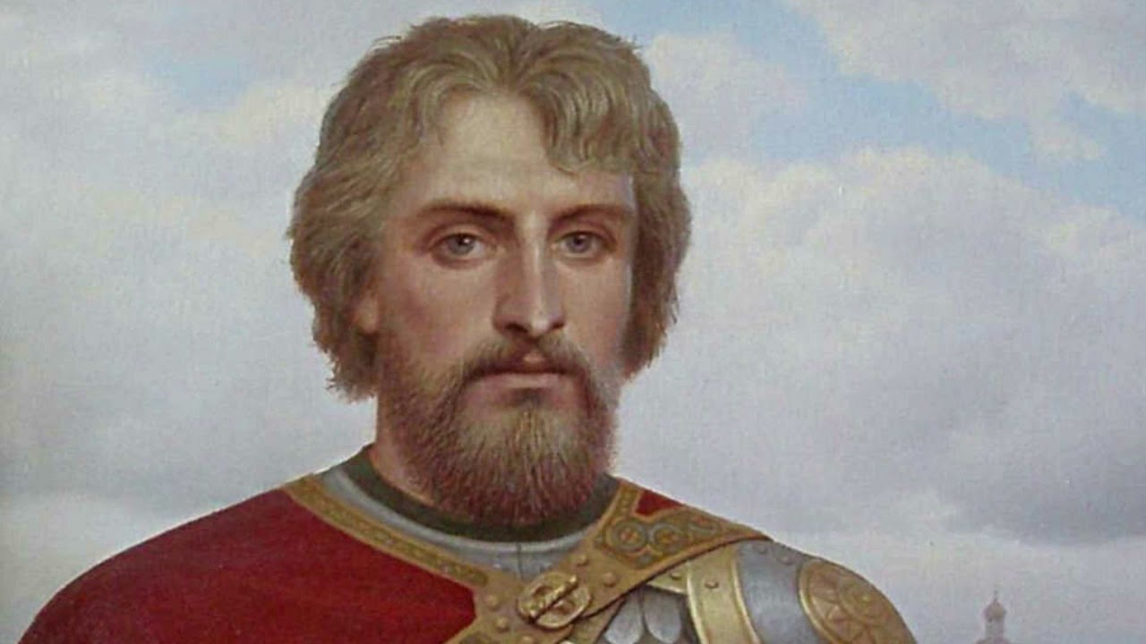
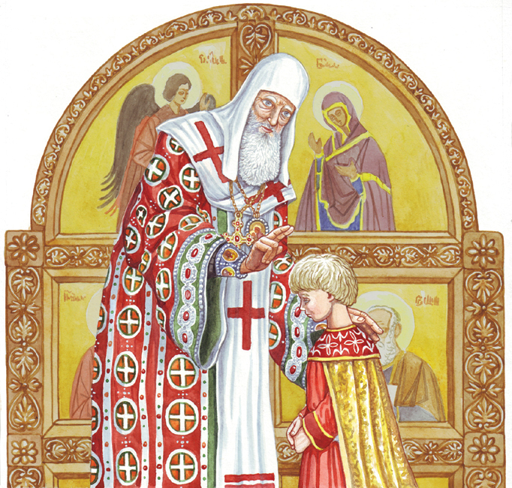
Александр Невский родился 13 мая 1221 года в городе Переславль – Залесский.
Был сыном князя Ярослава Всеволодовича.
Когда Александру исполнилось 4 года, в Спасо-Преображенском соборе его провели через обряд посвящения в воины.

Slide 7
В 1228 году вместе со старшим братом был перевезён в Новгород, где они стали княжичами новгородских земель.
В 1236 году после отъезда Ярослава, стал самостоятельно защищать земли от шведов, ливонцев, литовцев.

Slide 8
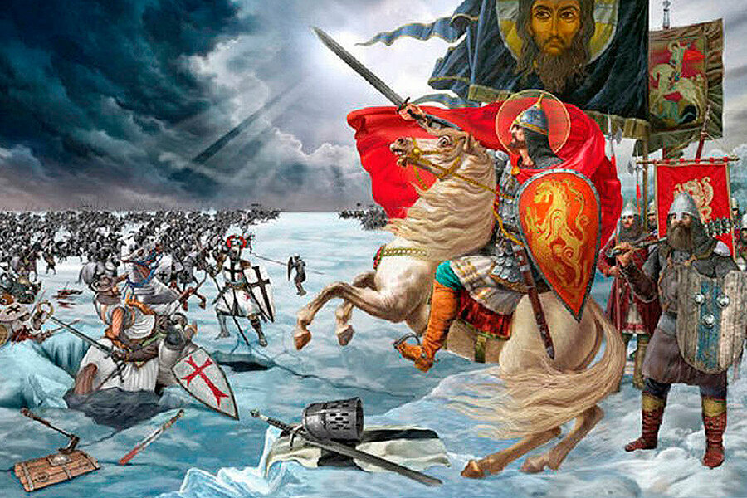
В июле 1240 года, состоялась знаменитая Невская битва, когда Александр напал на шведов на Неве и победил. Именно после этой битвы князь получил почетное прозвище «Невский».
Одержал победу в Ледовом побоище на Чудском озере.

Slide 9
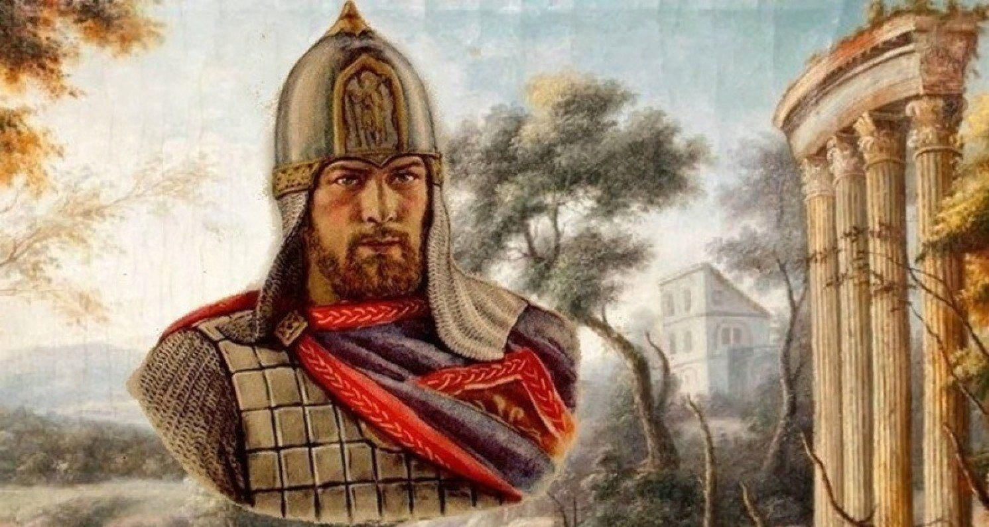
После смерти отца в 1247 году, Александру в правление достался Киев и «Вся земля Русская».
Князь на протяжении 6 лет отражал нападение врагов.
Умер Александр Невский 14 ноября 1263 года в Городце и был похоронен
в Рождественском монастыре города Владимир.

Slide 10
Святой благоверный князь Александр Невский – покровитель воинов и защитник всей Руси. Канонизирован Русской православной церковью в лике благоверных. В летописях о его подвигах говорится, что он «Богом рожден». Стал любимым князем духовенства. Канонизирован в 1547 году.

Slide 11
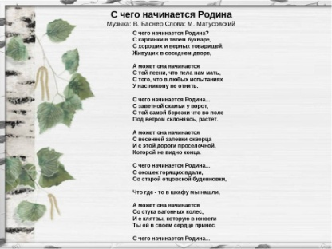
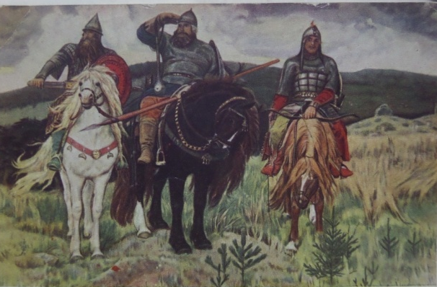
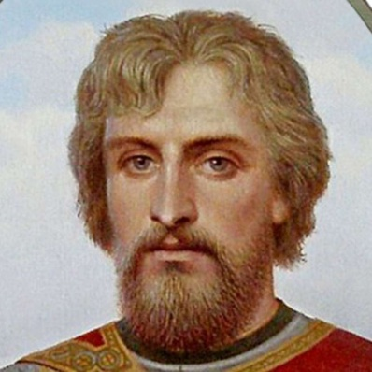
Реализация проекта через образовательные области:
Знакомство с русскими народными пословицами и поговорками о Родине
Чтение К. Ушинского
«Отечество»
С. Баруздин «С чего начинается Родина»
Познавательное развитие и речевое развитие.
Былины
Рассматривание репродукций картин Васнецова
«Три богатыря», портрет А. Невского

Slide 12
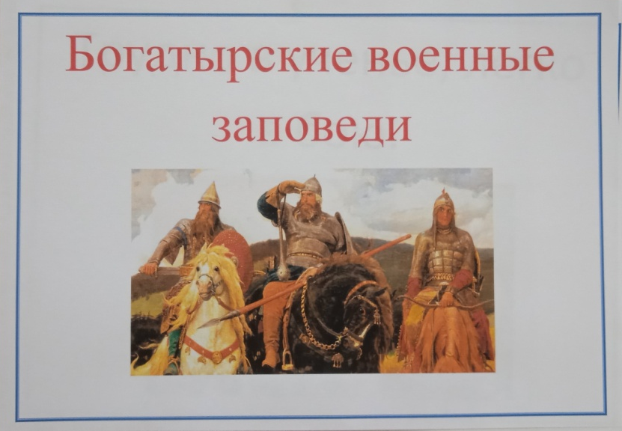
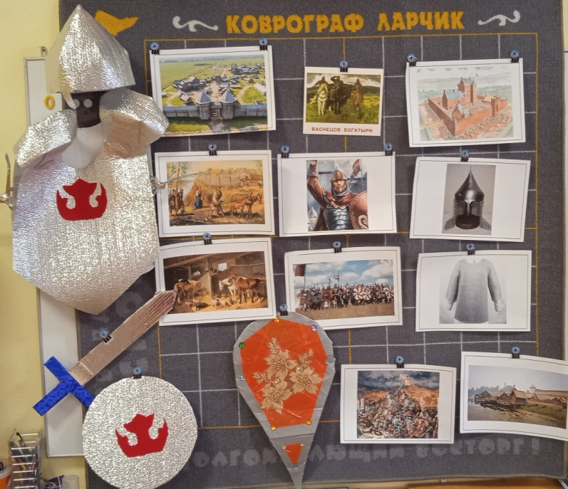
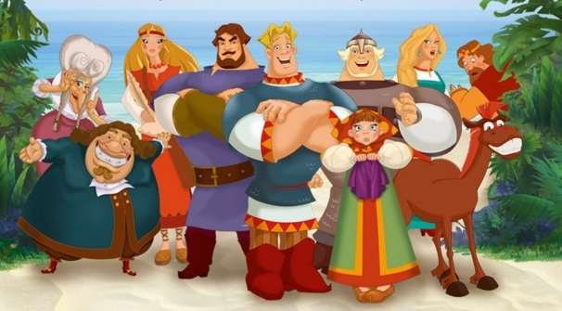
Беседы с использованием иллюстраций и презентаций, мультфильмов

Slide 13
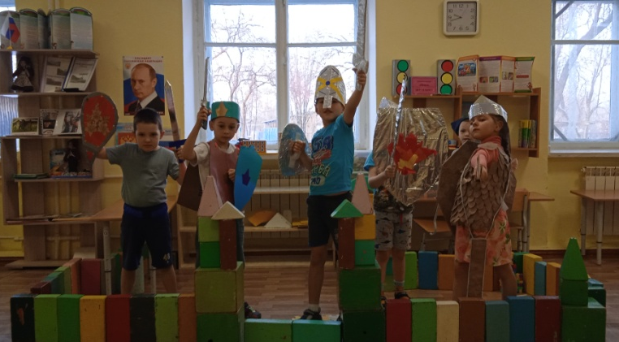
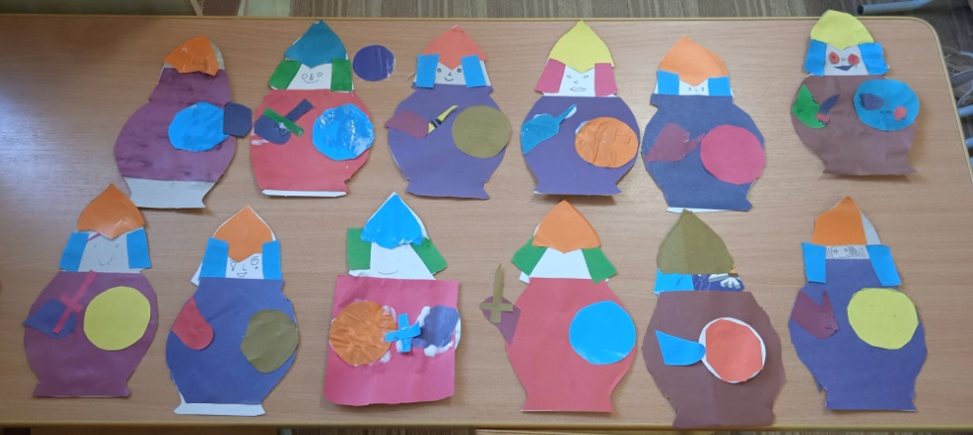
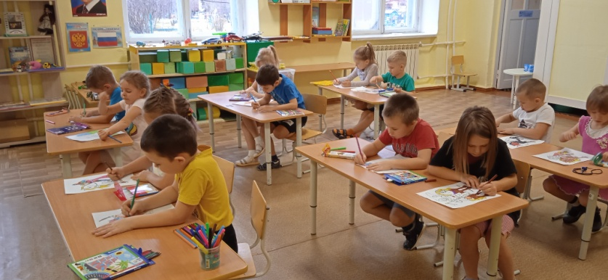
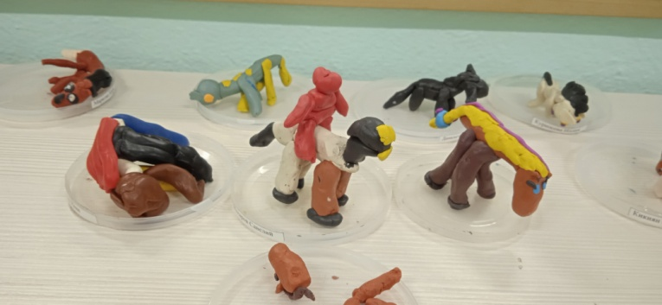
Конструирование «Крепость»
Аппликация
«Богатыри земли русской»
Художественно-эстетическое развитие.
Лепка
«Богатырский конь»
Раскраски по теме

Slide 14
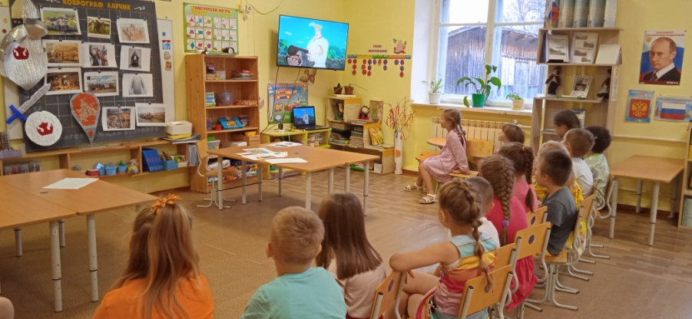
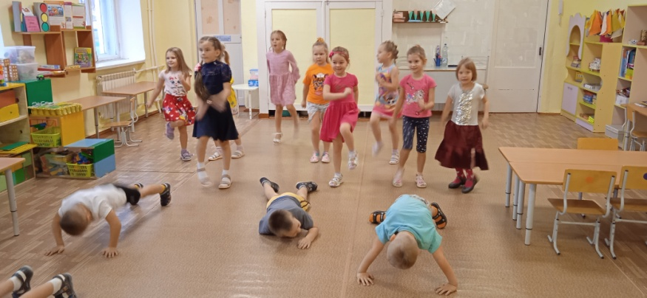
Прослушивание
Слушание песни «Русь называют святою» (А. Петров).
Музыка
гр. Стаса Намина "Цветы" - Богатырская наша сила

Slide 15
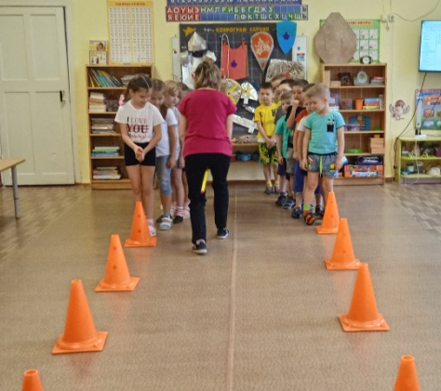
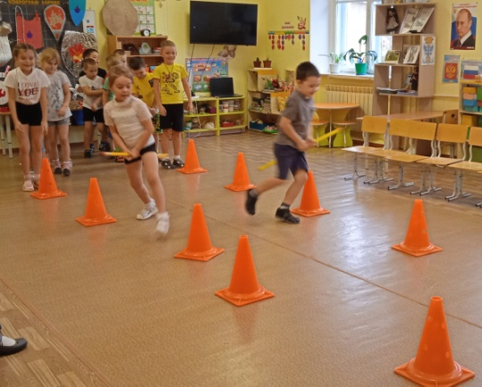
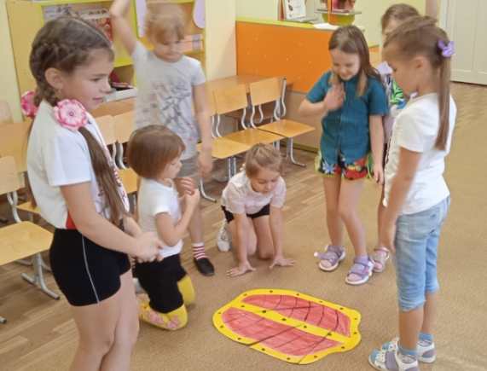
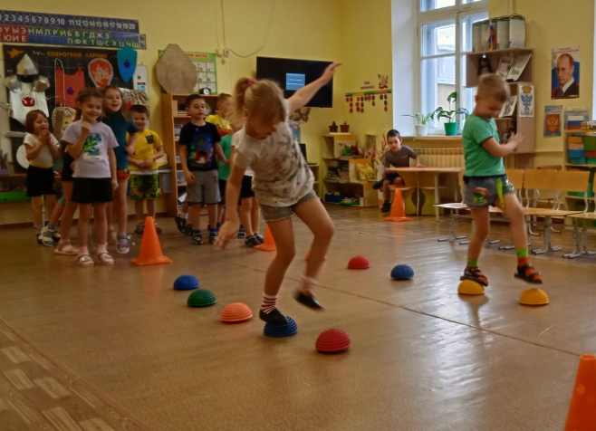
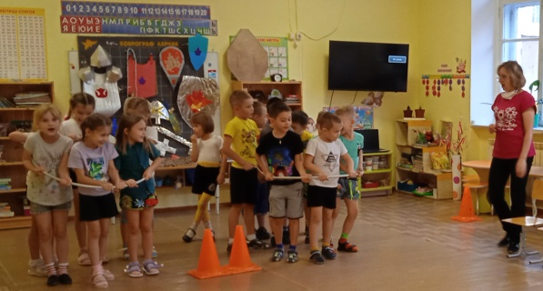
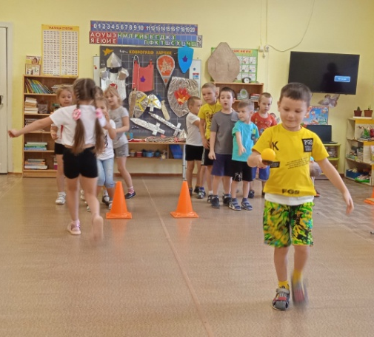
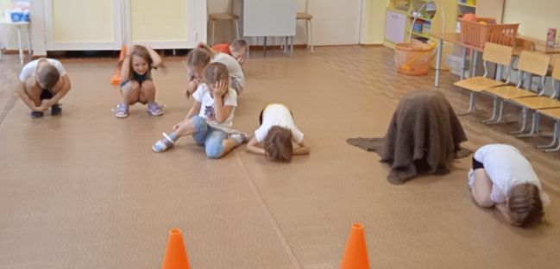
Спортивное развлечение
«Богатыри земли русской»

Slide 16
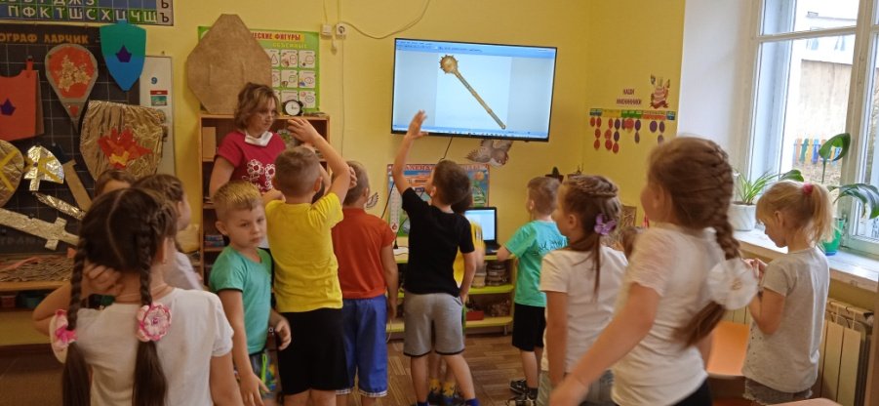
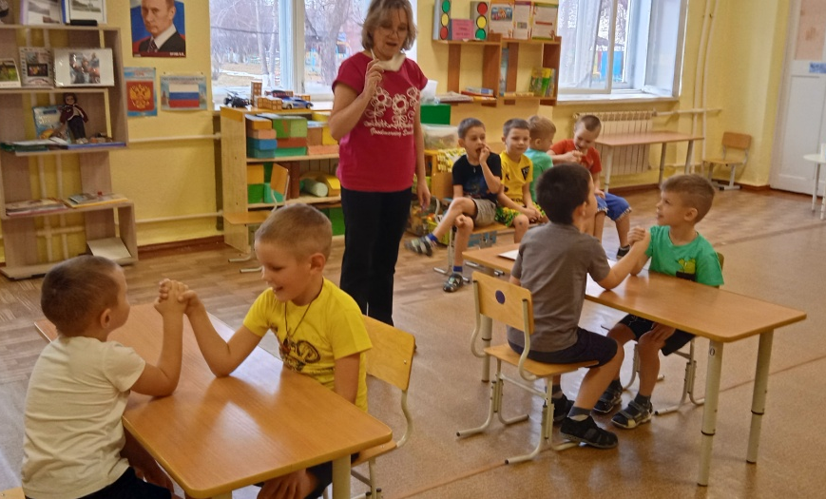
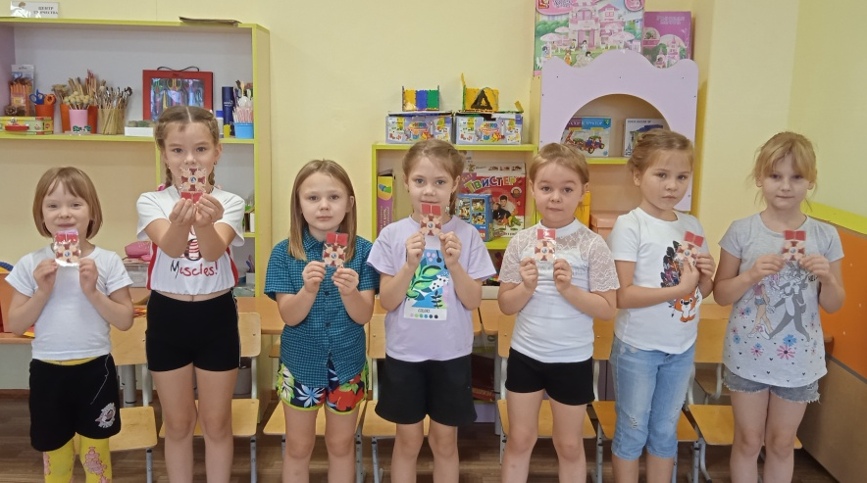
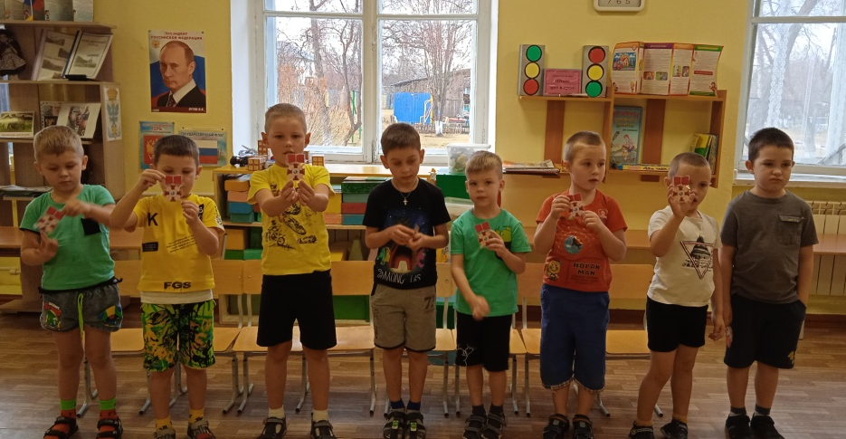
Спортивное развлечение
«Богатыри земли русской»

Slide 17
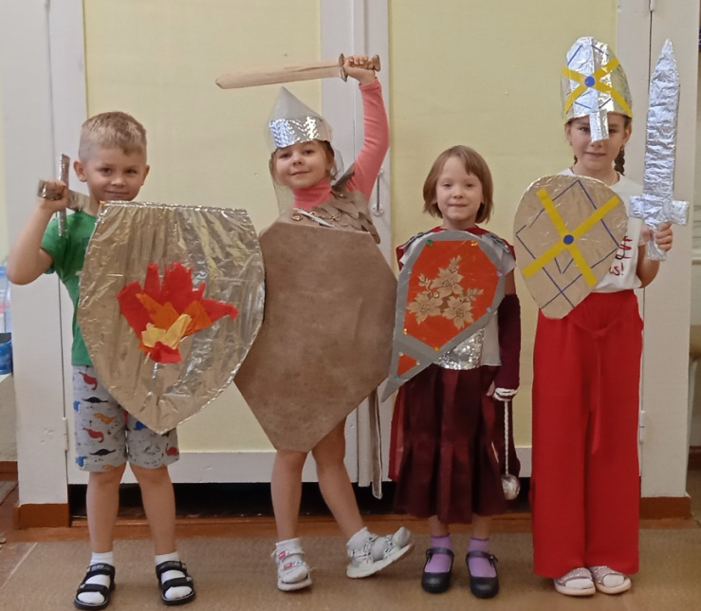
Совместная работа с родителями

